Slide 1
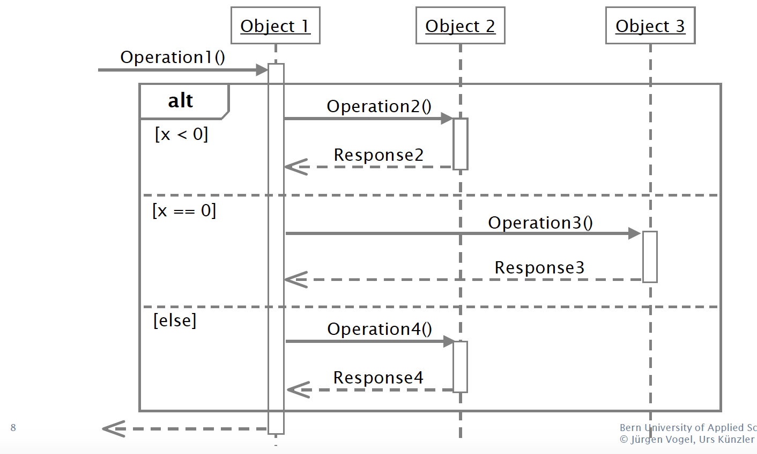
CS1_Task7
Team Blue
Technik und Informatik / Medizininformatik

Slide 2
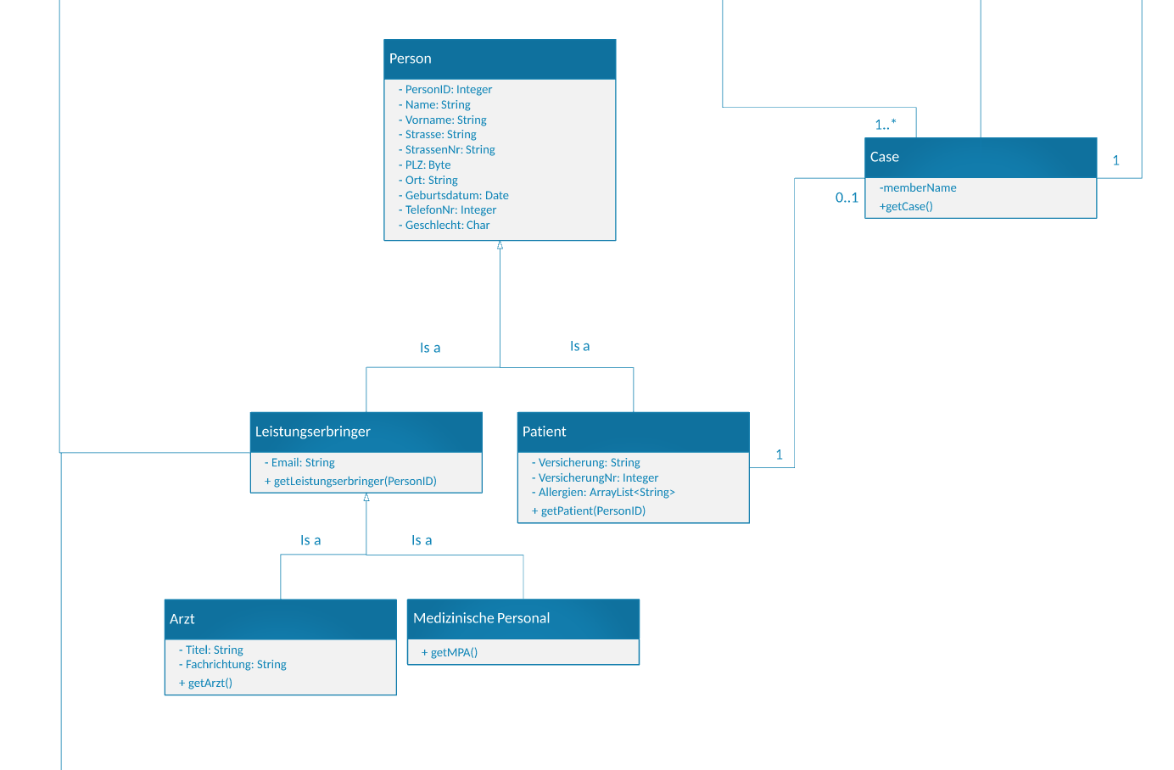
Klassendiagramm

Slide 3
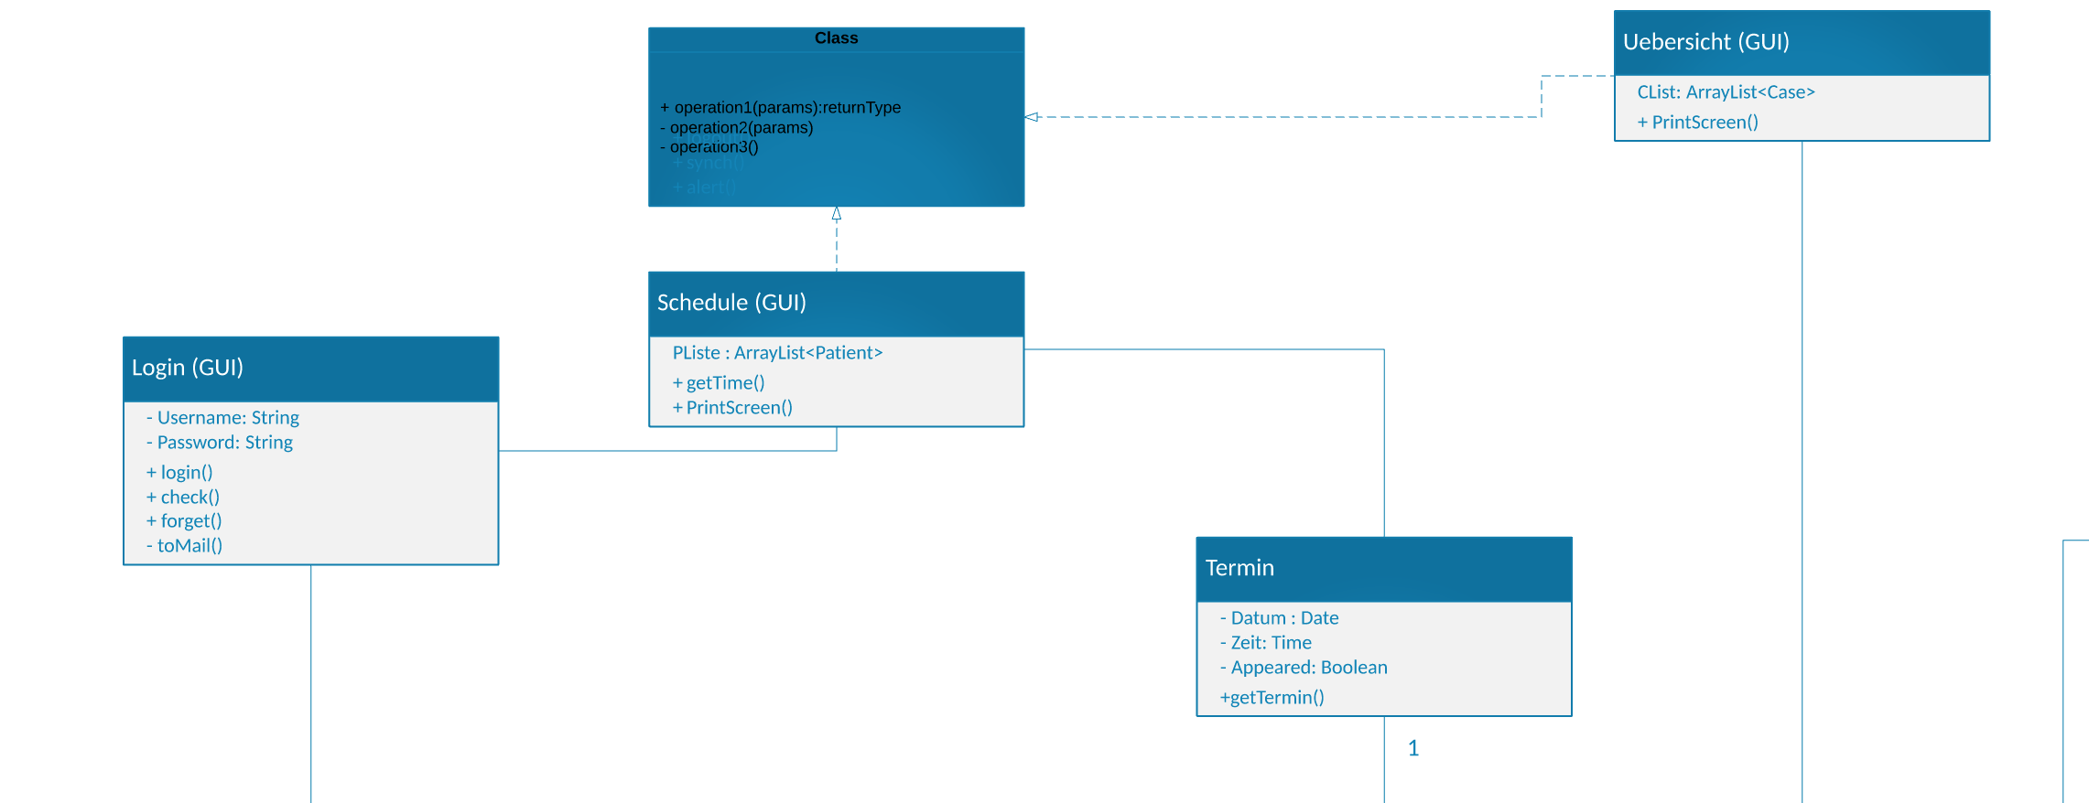
Klassendiagramm

Slide 4
Klassendiagramm

Slide 5
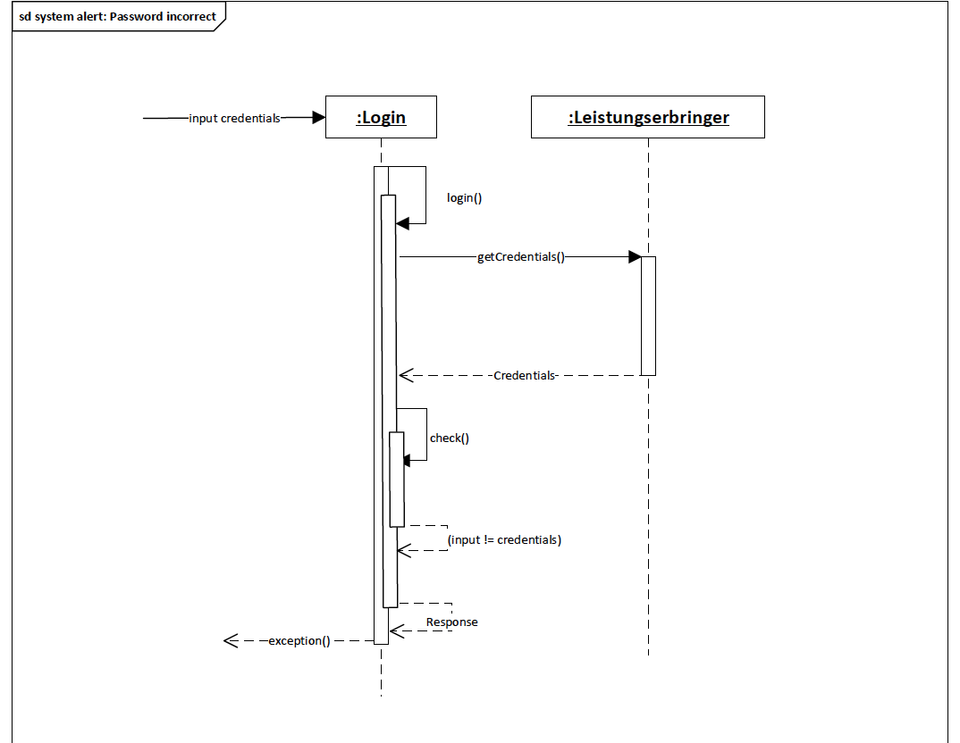
Sequenzdiagramm Alarm

Slide 6
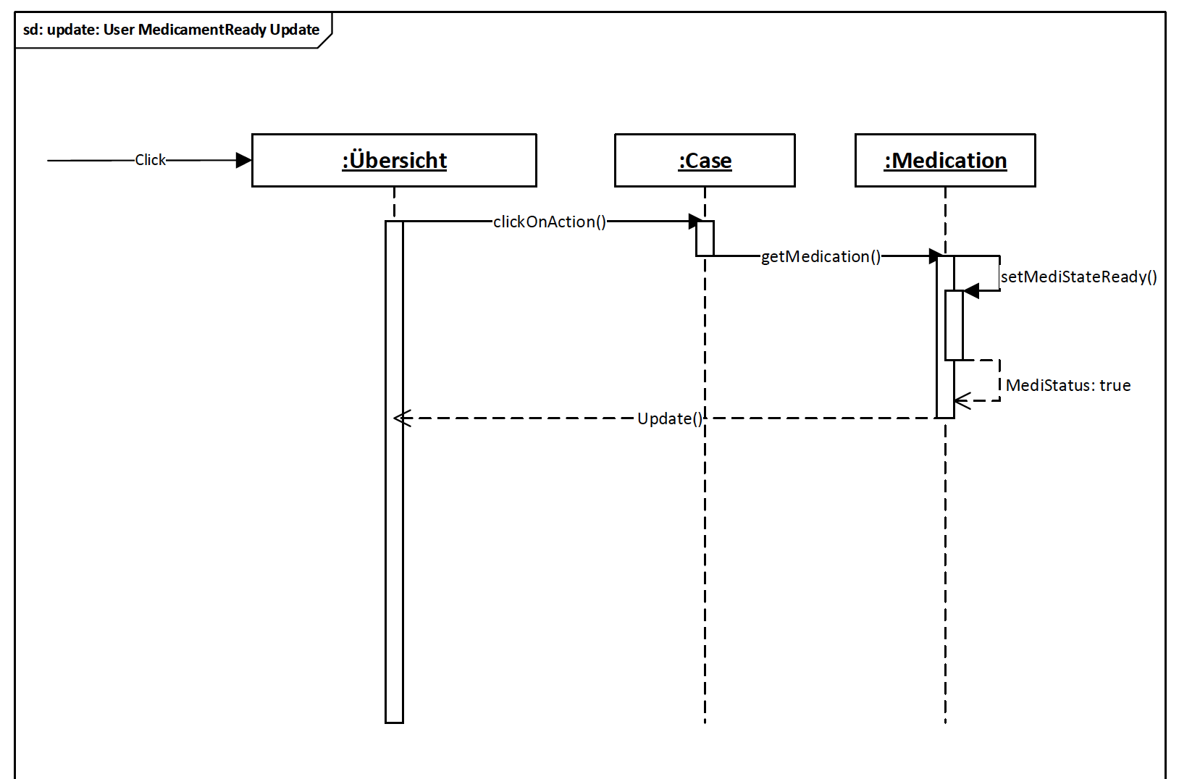
Sequenzdiagramm Update

